Slide 1

第 五 章
线性代数
矩阵的相似
变换

Slide 2


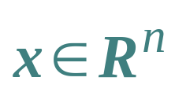


§5.1 方阵的特征值与特征向量
一、概念
定义5.1
对n 阶方阵A，若数 和 n维非零列向量
，使
则称 为方阵A的特征值，
非零向量 x 称为A 的对应于 的特征向量。
注：
1. A是方阵；
2. 特征向量x是非零列向量；
3. 方阵A的与 对应的特征向量不唯一；
4. 一个特征向量只能属于一个特征值.

Slide 3
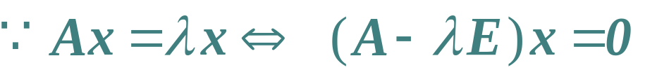

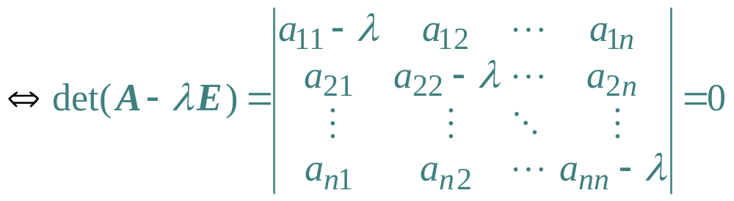
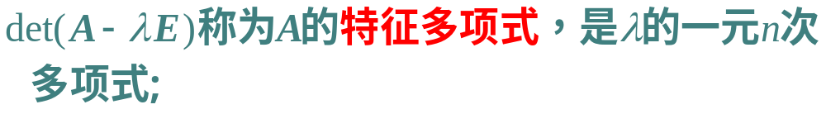
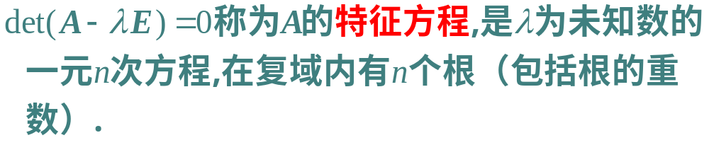
二、特征值，特征向量的求法

Slide 4
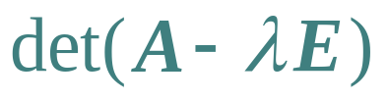
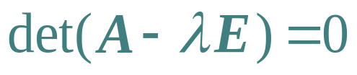
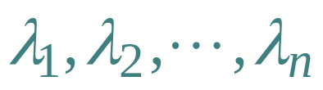

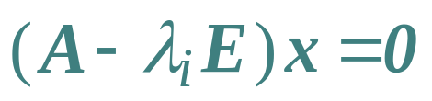
命题
n 阶方阵 A 有 n 个特征值 (计根的重数).
求特征值、特征向量的步骤：
1. 计算A的特征多项式 ;
2. 求特征方程
的 n 个根
即为A 的全部特征值;
3. 对每个特征值
,求齐次线性方程组
的非零解向量------基础解系，
即为 对应的特征向量。

Slide 5
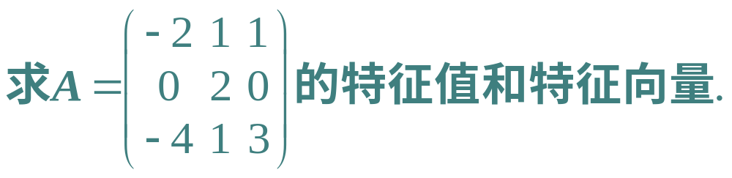
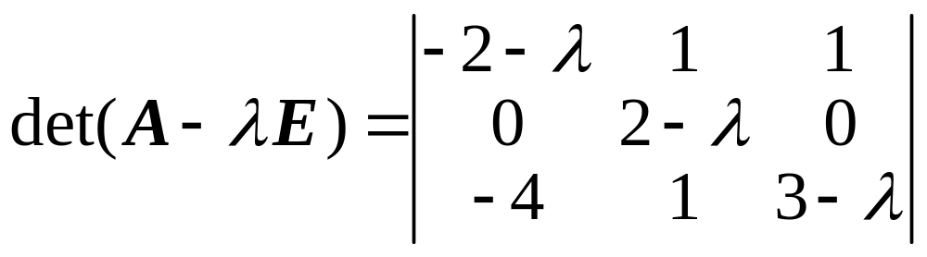
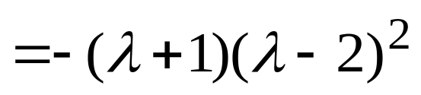
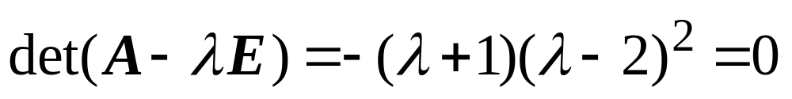
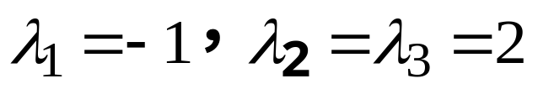
例1
解
⑴ A的特征多项式
⑵ 因此A的特征方程
的三个根 就是A的三个特征值
⑶ 对每一个特征值求相应的特征向量.

Slide 6
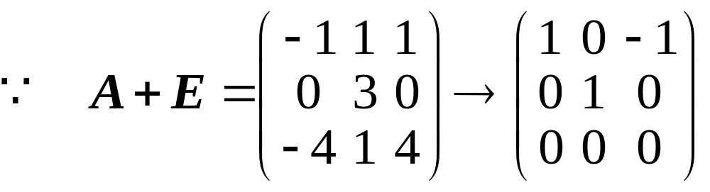
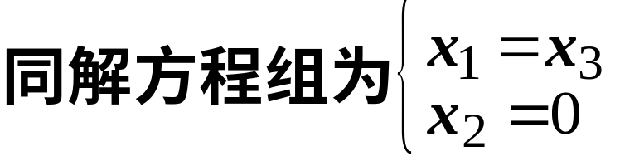
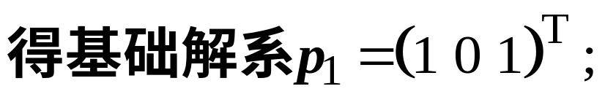
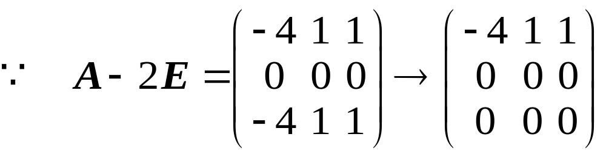
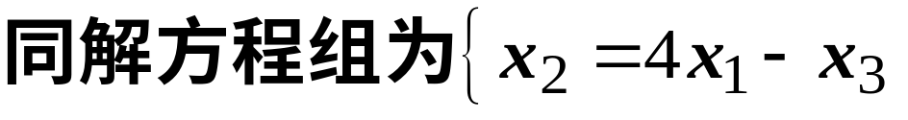
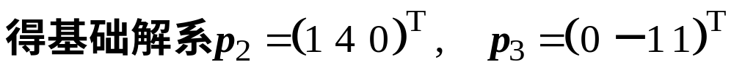

Slide 7
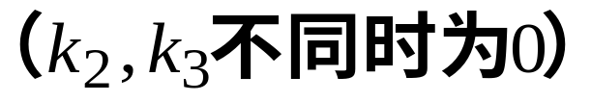
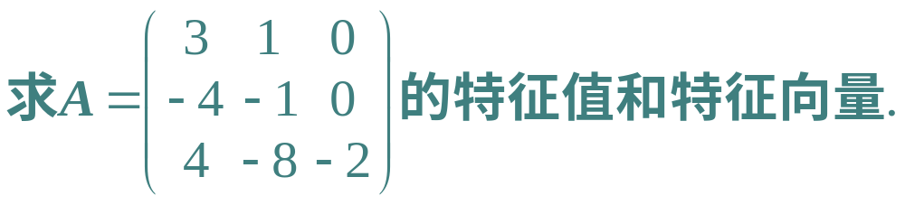
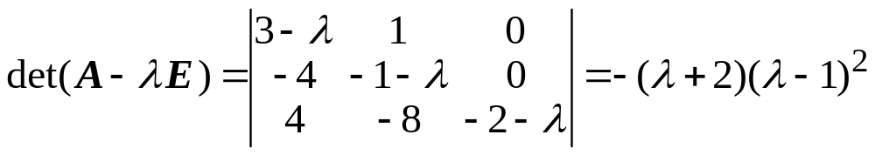
注：在例1中，特征值的重数恰巧与对应的线性无关
的特征向量的个数相等，一般情况下不一定。
例2
解
A的特征多项式

Slide 8
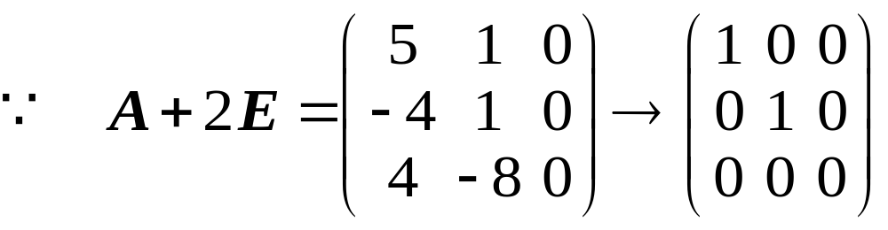
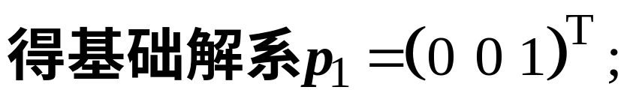
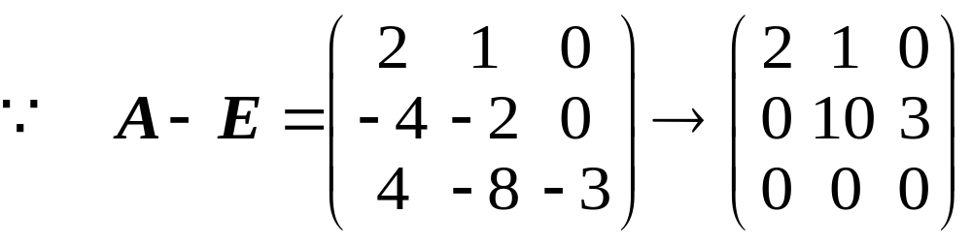
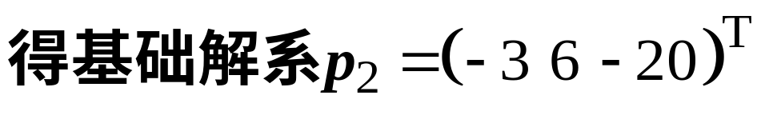

Slide 9
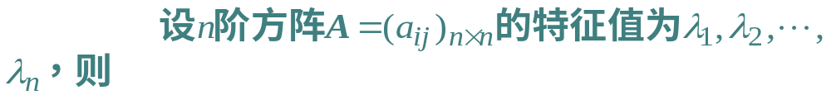

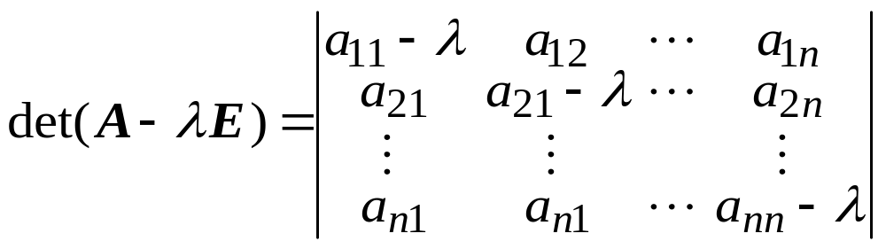

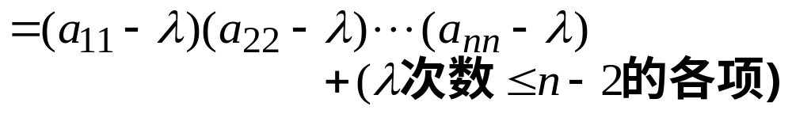
三、特征值与特征向量性质
定理5.1
证明

Slide 10
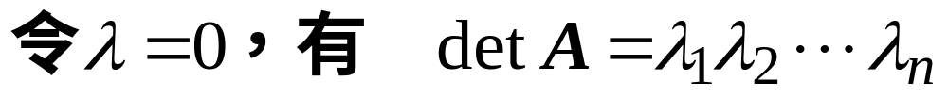

证毕
定义
推论

Slide 11
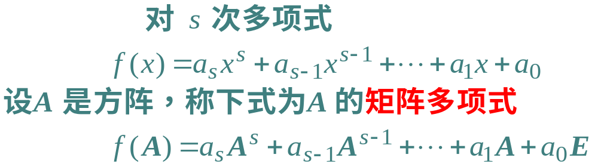

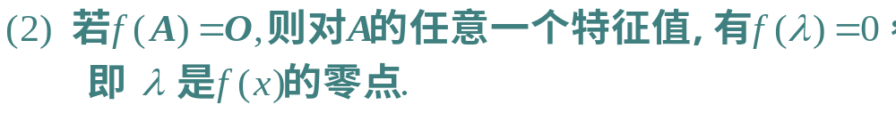
四、矩阵多项式
定义5.2
定理5.2

Slide 12
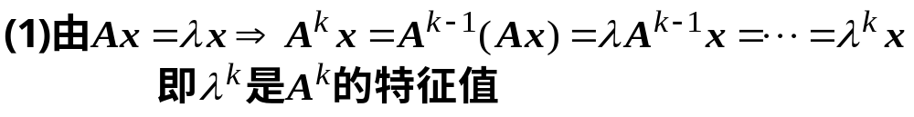
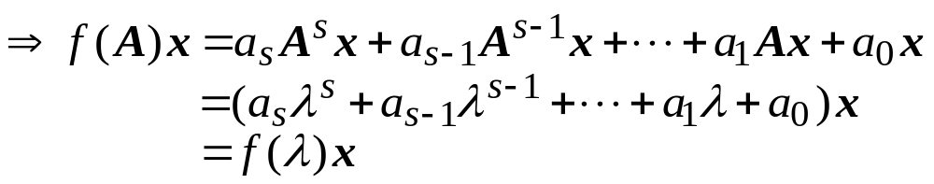
证明
证毕
定理说明：

Slide 13
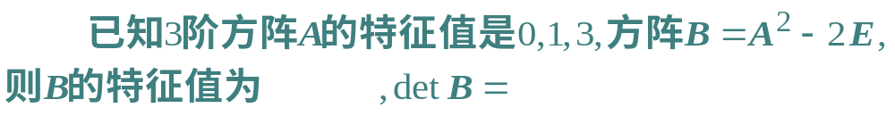
例3 (2000.11)
-2,-1,7
14
解
例4 (1999.11)
1或2
解

Slide 14
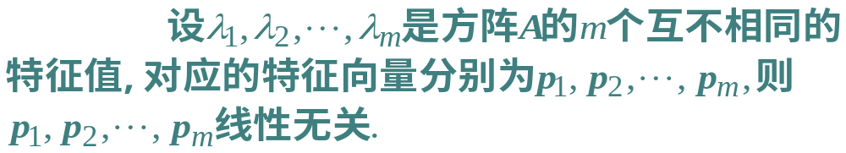


推论
设n阶方阵A的各列元素之和为5，则A
的一个特征值是 。
练习 (2005.5)
五、特征向量的线性无关性
定理5.3
证明

Slide 15
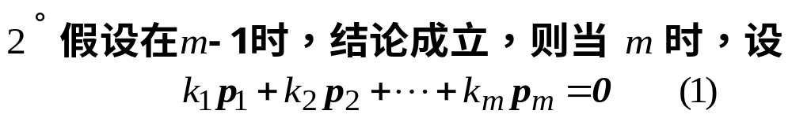
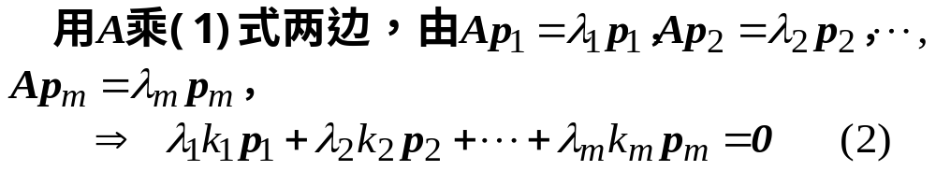
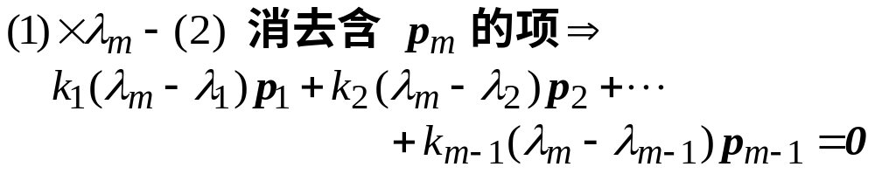
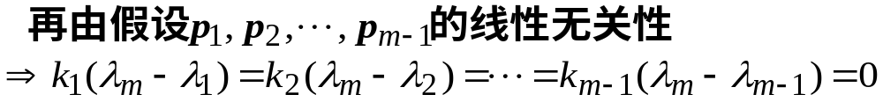
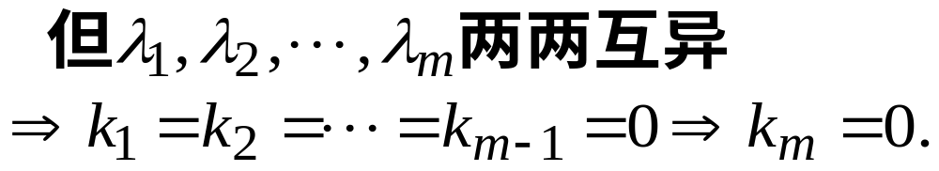

证毕

Slide 16

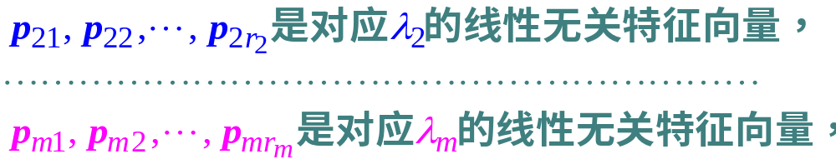
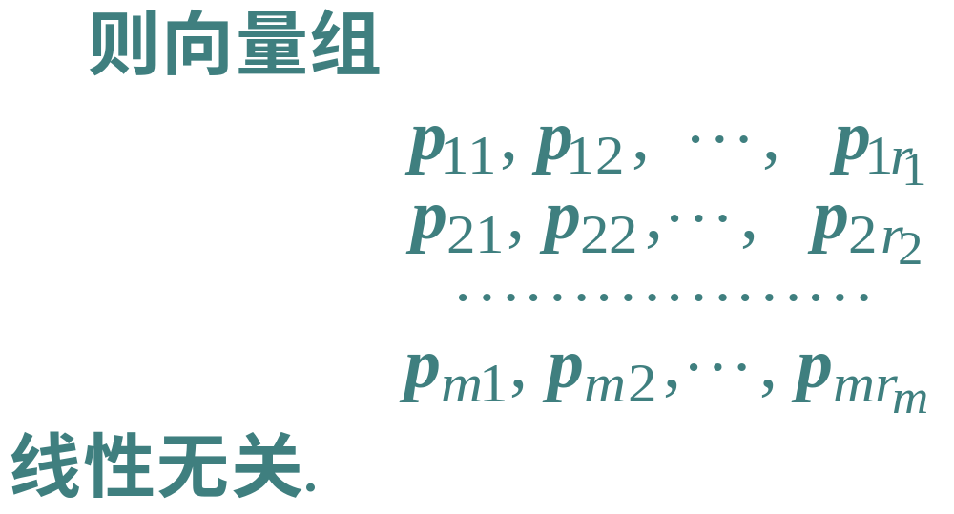
定理5.3可以推广为如下的定理.
定理5.4

Slide 17
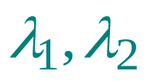
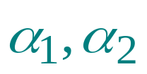
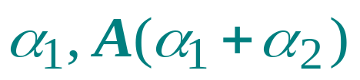
例5 (2005 数一 4分)
设 是矩阵A的两个不同的特征值，对应的
特征向量分别为 ，则 线性无关
的充要条件是
B
(A) λ₁≠0
(B) λ₂≠0
(C) λ₁=0
(D) λ₂=0

